Slide 1
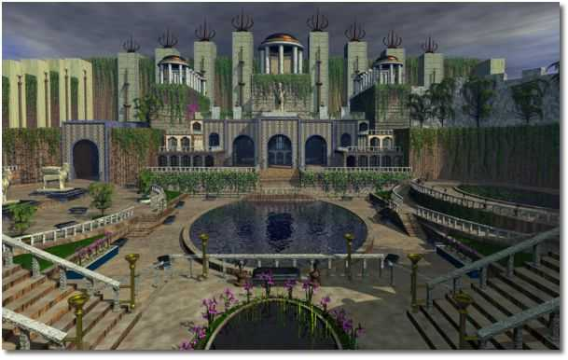
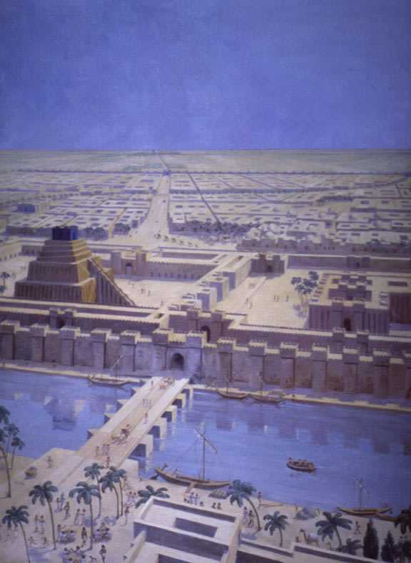
Вавилонский царь Хаммурапи и его законы
Подготовила Станкова Юлия Васильевна, учитель истории и обществознания МКОУ «Бахчисарайская СОШ№2» Республика Крым

Slide 2
План изучения нового материала
1. Древний Вавилон
2. Законы царя Хаммурапи (работа с источником)
3. Анализ и оценка законов

Slide 3
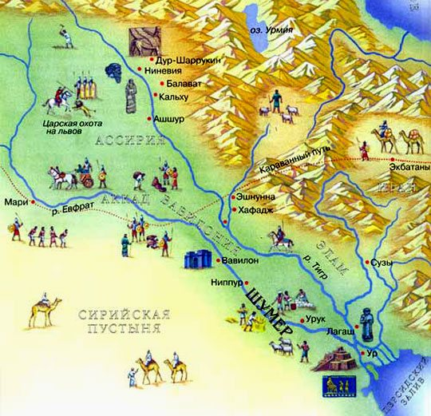

Slide 4
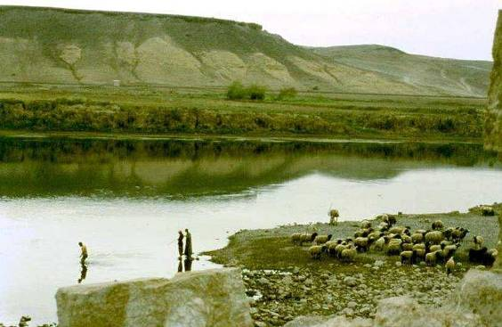
Вавилон располагался на равнине с плодородной почвой, дающей богатые урожаи.
Финиковые пальмы
Река Евфрат

Slide 5
Это был большой и красивый город, окруженный глубоким рвом.
Глина, полученная при рытье рва использовалась для изготовления кирпичей.

Slide 6
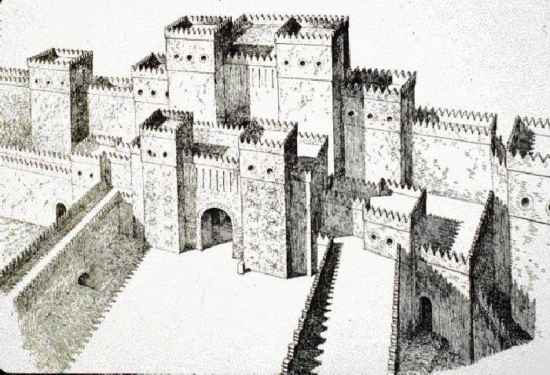
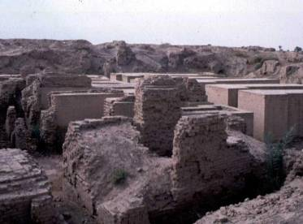
Крепостная стена
Реконструкция.
Город был окружен стенами, длина которых была равна 12 км,
высота же их превышала 10 м.
Верх стен напоминал широкую улицу, по которой могли проехать несколько повозок.
Крепостная стена
Современный вид

Slide 7
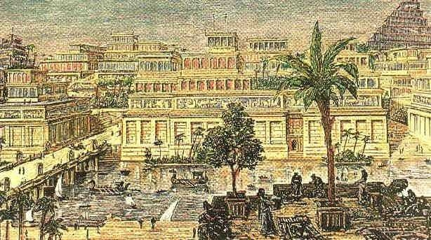
Город был построен по правильному плану. Одни улицы шли параллельно Евфрату, другие пересекали его под прямым углом и выходили к набережной.

Slide 8
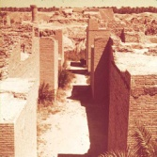
В стене были 100 ворот, посвященные разным богам. Главные ворота были посвящены богине Иштар, через них проходили все торжественные шествия.
Ворота богини Иштар.
Реконструкция
Ворота богини Иштар.
Современный вид

Slide 9
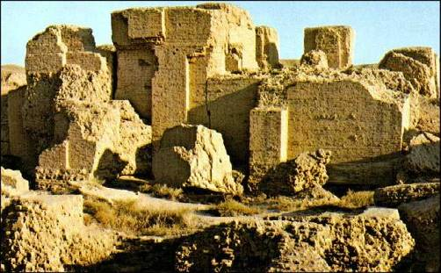
Рекой Евфрат город был разделен на две части. В центре каждой было расположено высокое здание. В одной части был царский дворец.
Дворец Хаммурапи
Современный вид
Дворец Хаммурапи
Реконструкция

Slide 10
Жители Вавилона одевались в льняные рубахи, сверху которых часто одевали шерстяную. Иногда в их наряде присутствовала белая накидка. Их обувь напоминала сапоги. На голове носили тюрбан.

Slide 11
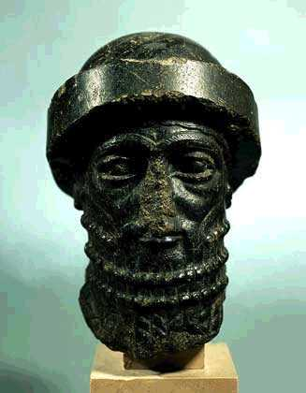
Самым могущественным и знаменитым царем Вавилонского царства был Хаммурапи, шестой царь первой Вавилонской династии. Он правил с 1792 по 1750 г до нашей эры.
Хаммурапи

Slide 12
Решим хронологические задачи:
1) Сколько лет назад началось правление царя Хаммурапи, если известно, что он правил с1792 г. до нашей эры?
2) Сколько лет правил царь Хаммурапи, если известно, что он правил по 1750 г. До нашей эры?
3) Какой год предшествует 1792 году и какой идет за ним?
Проверь себя! 1792+2015=3807 г. назад начал править царь Хаммурапи
Проверь себя! 1792-1750=42 г. – царь Хаммурапи правил в Вавилоне
Проверь себя! 1793 г. до н.э. – предшествует;
1791 г. до н.э. – следующий за 1792 г.

Slide 13
В 1901 году археологи нашли большой столб из твердого черного камня. Со всех сторон он был покрыт ровными рядами клинописи.
В верхней части камня находилось такое изображение: на троне восседает бородатый бог в высокой короне, а перед ним, ростом пониже, в почтительной позе стоит царь. Это бог Солнца Шамаш вручает Хаммурапи жезл — знак власти над людьми.

Slide 15
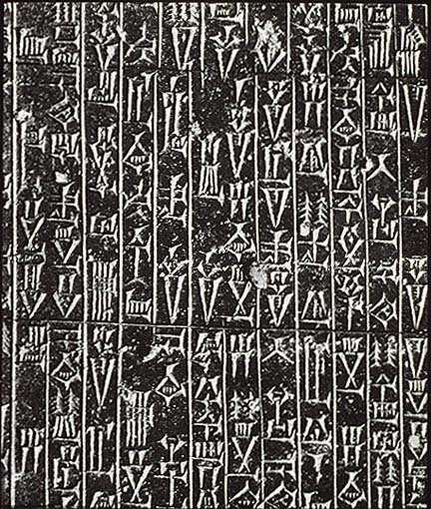
На черном камне были написаны законы Хаммурапи. По этим правилам, установленным царем, а не по собственному произволу должны были судьи разбирать все споры между людьми.

Slide 16
Законы Хаммурапи
Исследовательская работа с документами «Из законов царя Хаммурапи»:
Документ №1:
«(п. 1) Если человек клятвенно обвинил кого-то в убийстве, но не доказал это, то обвинитель должен быть наказан… (п. 3) Если человек выступил в суде для лжесвидетельства, то человек этот должен быть наказан… (п. 5) Если судья разобрал дело, вынес решение, а затем изменил его, то этого судью следует изгнать с судейского кресла и наказать большим штрафом.»
Как вы думаете, почему именно с него начинает свои законы царь Хаммурапи?
Какие требования предъявлялись к судье?
Какими качествами должен обладать судья?

Slide 17
Работа в группах 1. Аналитики-экономисты (изучают хозяйственную жизнь государства) 2. Аналитики – социологи (изучают законы о семье и положении детей) 3. Аналитики – юристы (изучают законы, карающие за различные преступления)

Slide 18
Физминутка ☺

Slide 19
В Древней Вавилонии преступников обычно заставляли испытать то же самое, что они причиняли своей жертве. Хаммурапи видел справедливость в том, чтобы отплатить, как говориться, «око за око, зуб за зуб».

Slide 20
Из законов Хаммурапи:
…Если человек причинит смерть чужому волу, он должен отдать вола за вола. Если человек убьет раба, он должен отдать раба за раба...
...Если человек ударит по щеке равного, он должен заплатить штраф. Если человек ударит по щеке высшего, должно ударить его 60 раз плетью из воловьей кожи...

Slide 21
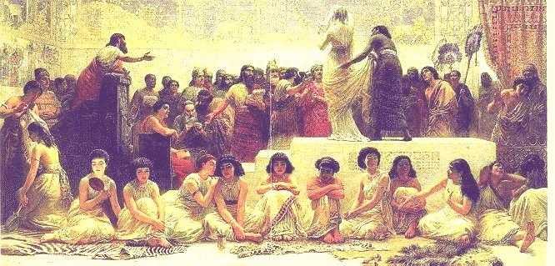
Но не все в Вавилонии были равны перед законом. Когда в законах Хаммурапи говорилось «человек», то имелись в виду лишь свободные люди.
Рынок рабов

Slide 22
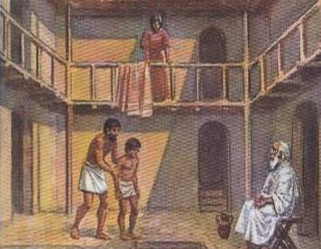
В эпоху Хаммурапи значительное развитие получило долговое рабство, в него попадали разорявшиеся крестьяне, ремесленники. Они, беря в долг зерно, деньги у богачей, обязывались возвращать долг с процентами. Если не могли вернуть долг, то отдавали в долговое рабство своих детей.

Slide 23
Домашнее задание
Параграф 14 – читать, отвечать на вопросы,
Выучить новые слова
Рассказать родителям о законах царя Хаммурапи

Slide 24
:
И бабушки, и дедушки, И мамы все, и папы Учили на истории Законы Хаммурапи
Из глубины веков закон
Нам мудрый царь оставил
На камне высечен был он
Закон – свод древних правил
Закон приносит мир и лад,
Любой державы сила –
В Двуречье много лет назад,
И в наши дни в России

Slide 25
Спасибо за внимание!

